Slide 1
MathKGZ --
Эквивалент – Бөлчөктөр, Ондуктар жана Проценттер –
Иш барагы А
Иш барагы 3 өлчөмдө даярдалган
Анимацияларды текшерип, сабагыңызга КЕРЕГИ ЖОК слайддарды ӨЧҮРҮП САЛЫҢЫЗ.

Slide 2
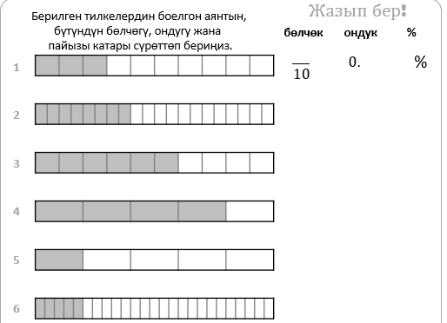

Slide 3


Берилген тилкелердин боелгон аянтын,
бүтүндүн бөлчөгү, ондугу жана
пайызы катары сүрөттөп бериңиз.
Жазып бер!
бөлчөк
ондук
%
$$\frac{3}{10}$$
$$0.3$$
30%
1
2
3
4
5
6
7
8
9
10
11
12

Slide 4












Берилген тилкелердин боелгон аянтын,
бүтүндүн бөлчөгү, ондугу жана
пайызы катары сүрөттөп бериңиз.
Жазып бер!
бөлчөк
ондук
%
$$\frac{3}{10}$$
$$\frac{3}{10}$$
30%
$$0.3$$
30%
1
$$0.3$$
$$\frac{8}{20}$$
$$0.4$$
40%
2
$$\frac{6}{10}$$
$$0.6$$
60%
3
$$\frac{4}{5}$$
$$0.8$$
80%
4
$$\frac{1}{5}$$
$$0.2$$
20%
5
$$\frac{5}{25}$$
$$0.2$$
20%
6
7
8
9
10
11
K
12
L

Slide 5












Берилген тилкелердин боелгон аянтын,
бүтүндүн бөлчөгү, ондугу жана
пайызы катары сүрөттөп бериңиз.
Жазып бер!
бөлчөк
ондук
%
$$\frac{3}{10}$$
$$\frac{3}{10}$$
30%
$$0.3$$
30%
1
$$0.3$$
$$\frac{8}{20}$$
$$0.4$$
40%
2
$$\frac{6}{10}$$
$$0.6$$
60%
3
$$\frac{4}{5}$$
$$0.8$$
80%
4
$$\frac{1}{5}$$
$$0.2$$
20%
5
$$\frac{5}{25}$$
$$0.2$$
20%
6
$$\frac{4}{25}$$
$$0.16$$
16%
7
$$\frac{2}{5}$$
$$0.4$$
40%
8
9
$$\frac{5}{20}$$
$$0.25$$
25%
10
$$\frac{3}{4}$$
$$0.75$$
75%
11
$$\frac{17}{20}$$
$$0.85$$
85%
$$\frac{19}{25}$$
$$0.76$$
76%
12

Slide 6


Берилген тилкелердин боелгон аянтын,
бүтүндүн бөлчөгү, ондугу жана
пайызы катары сүрөттөп бериңиз.
Жазып бер!
Берилген тилкелердин боелгон аянтын,
бүтүндүн бөлчөгү, ондугу жана
пайызы катары сүрөттөп бериңиз.
Жазып бер!
бөлчөк
ондук
%
бөлчөк
ондук
%
$$\frac{3}{10}$$
$$0.3$$
30%
$$\frac{3}{10}$$
$$0.3$$
30%
1
1
2
2
3
3
4
4
5
5
6
6
7
7
8
8
9
9
10
10
11
11
12
12

Slide 7
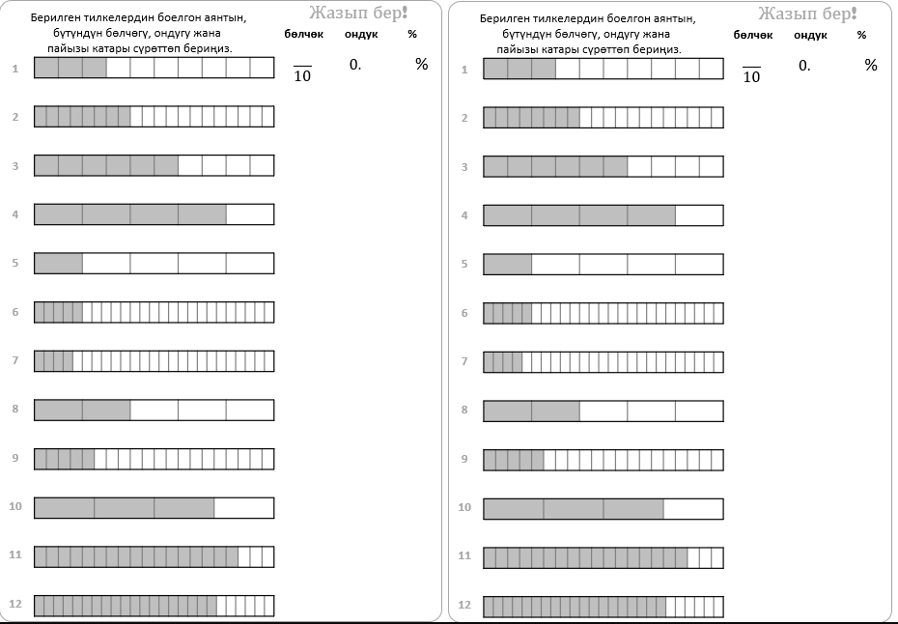

Slide 9
Суроолор барбы?
Комментарийлер?
Сунуштар?
…же ката таптыңызбы!?
Турдуу пикирлер учун ыраазычылык билдиребиз.
Сураныч, электрондук кат жөнөтүңүз:
mathematicskgz@gmail.com

